Slide 1
COVID-19: Fälle in Deutschland (Datenstand 24.03.2020, 0:00 Uhr)
 | Anzahl | Änderung zum Vortag
In SurvNet übermittelte Fälle | 27.436 | + 4.764 (21%)
Todesfälle | 114 | + 28
Betroffene Bundesländer | 16
Betroffene Landkreise | 409 | + 2
Notes:
https://www.ecdc.europa.eu/en/cases-2019-ncov-eueea

Slide 2
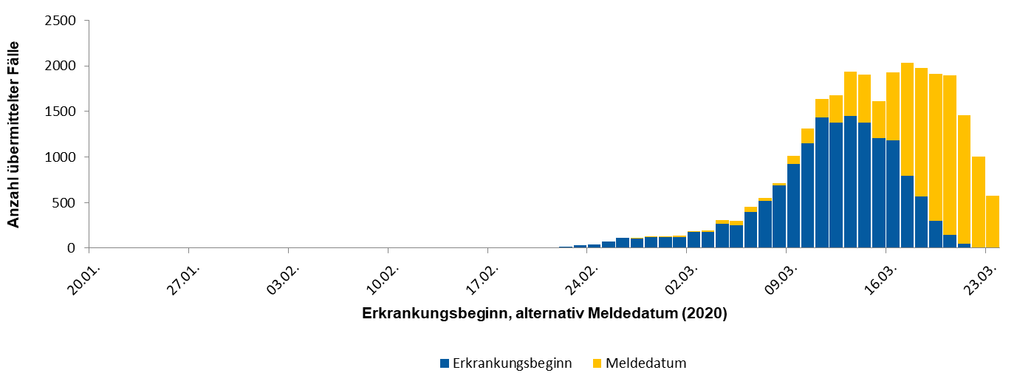
COVID-19: Epidemiologische Kurve in Deutschland
(Datenstand 24.03.2020, 0:00 Uhr)
Epidemiologische Kurve der 27.433 der seit 20.01.2020 übermittelten COVID-19-Fälle in Deutschland nach vorliegendem Erkrankungsdatum- bzw. nach Meldedatum

Slide 3
COVID-19: Fälle in Deutschland (Datenstand 24.03.2020, 0:00 Uhr)
Bundesland | Elektronisch übermittelte Fälle
 | Anzahl | Differenz Vortag | Erkr./100.000 Einw. | Todesfälle
Baden-Württemberg | 5.348 | 1.537 | 48 | 30
Bayern | 5.754 | 862 | 44 | 30
Berlin | 1.220 | 143 | 33 | 1
Brandenburg | 343 | 55 | 14
Bremen | 183 | 13 | 27
Hamburg | 1.043 | 100 | 57
Hessen | 1.620 | 273 | 26 | 4
Mecklenburg-Vorpommern | 199 | 27 | 12
Niedersachsen | 1.764 | 281 | 22 | 6
Nordrhein-Westfalen | 6.318 | 703 | 35 | 33
Rheinland-Pfalz | 1.370 | 193 | 34 | 5
Saarland | 337 | 137 | 34 | 1
Sachsen | 811 | 158 | 20 | 1
Sachsen-Anhalt | 321 | 109 | 15
Schleswig-Holstein | 478 | 95 | 17 | 2
Thüringen | 327 | 78 | 15 | 1
Gesamt | 27.436 | 4.764 | 33 | 114
Notes:
https://www.ecdc.europa.eu/en/cases-2019-ncov-eueea

Slide 4
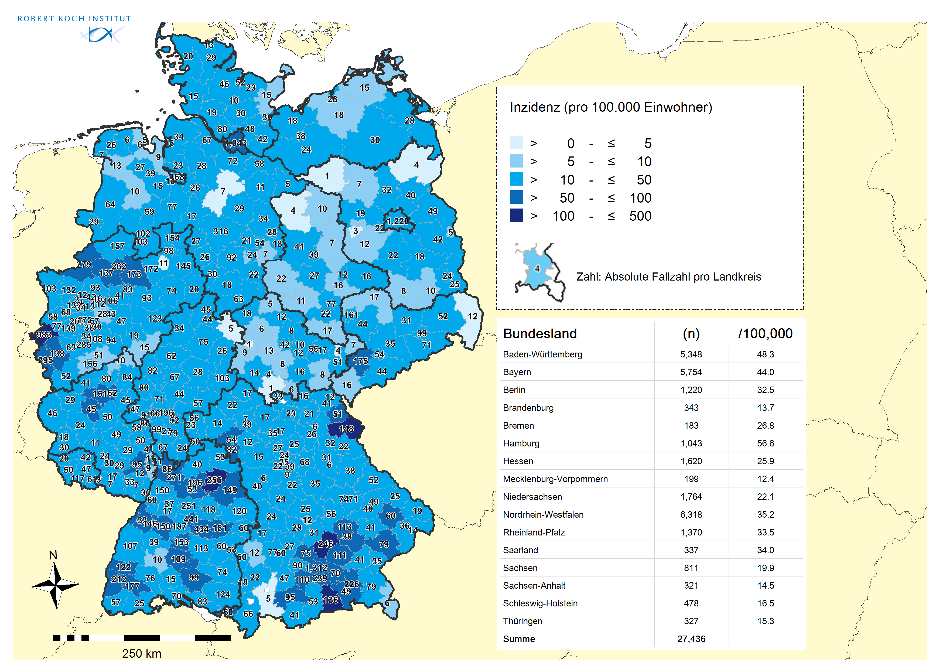
COVID-19: Geografische Verteilung in Deutschland (Datenstand 24.03.2020, 0:00 Uhr)

Slide 5
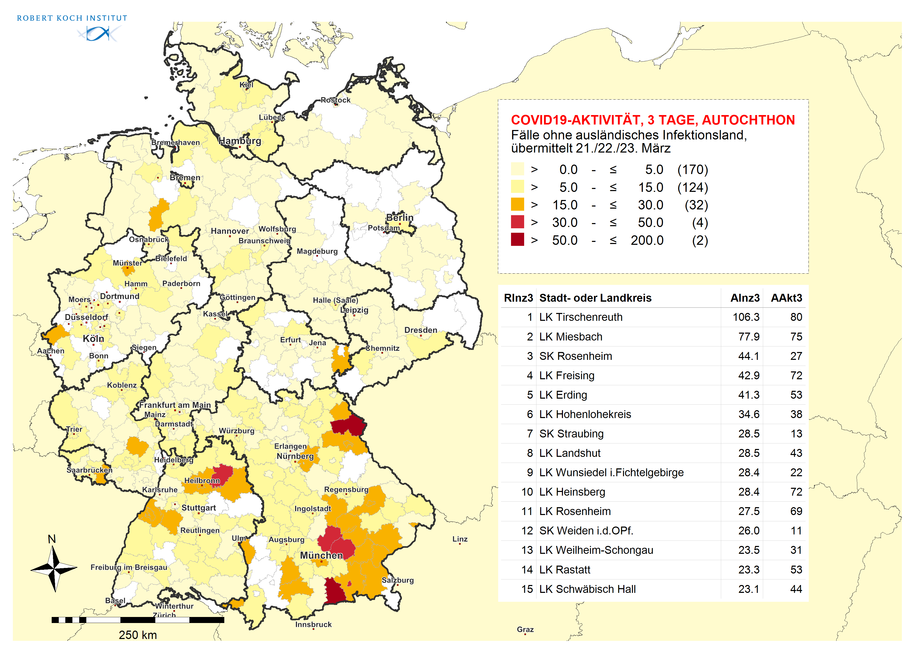
Update 21.-23. März: 6 LKs mit 3-Tages-Inzidenz >50 Fälle/100,000 Einw. (Datenstand: 24.03.2020, 0:00 Uhr)

Slide 6
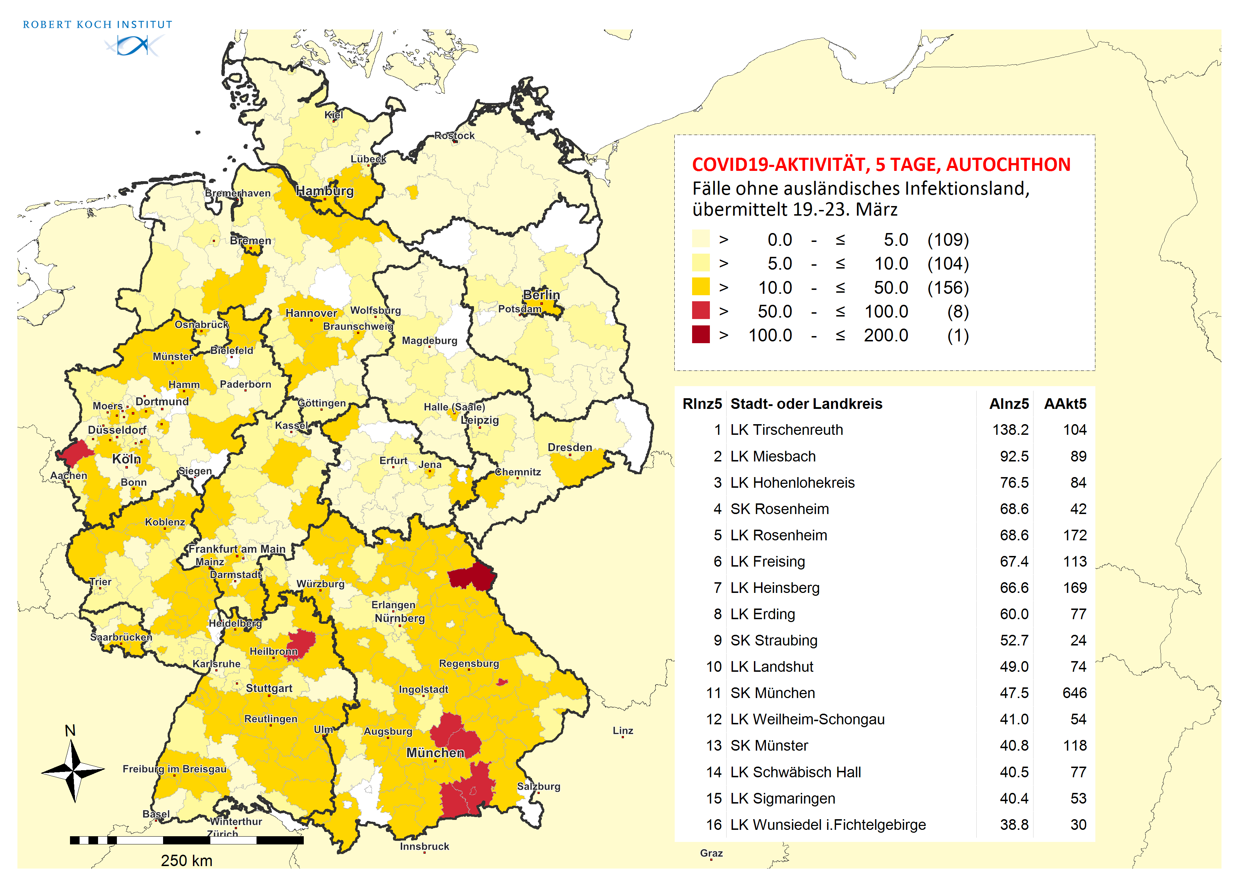
Update 19.-23 März: 9 LKs mit 5-Tages-Inzidenz >50, davon 1 >100 Fälle/100,000 Einw. (Datenstand: 24.03.2020, 0:00 Uhr)

Slide 7
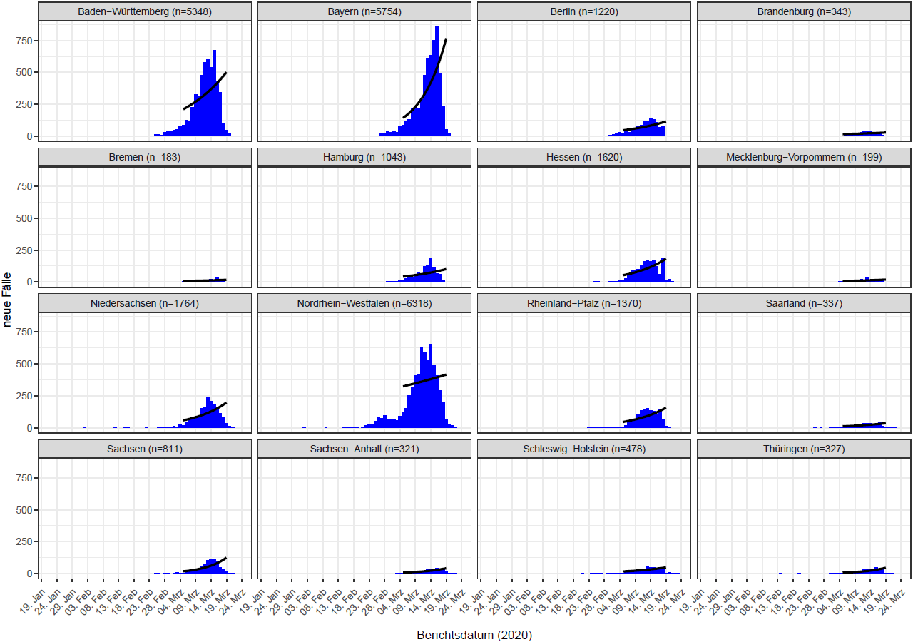
Trendanalyse der Bundesländer (Datenstand 24.03.2020, 0:00 Uhr; nach Erkrankungsdatum bzw. Meldedatum-Diagnoseverzug v. 5 Tagen)
Notes:
es wird Erkrankungsdatum verwendet wenn vorhanden ansonsten das Meldedatum minus 5 Tage (durschn. Meldeverzug)

Slide 8
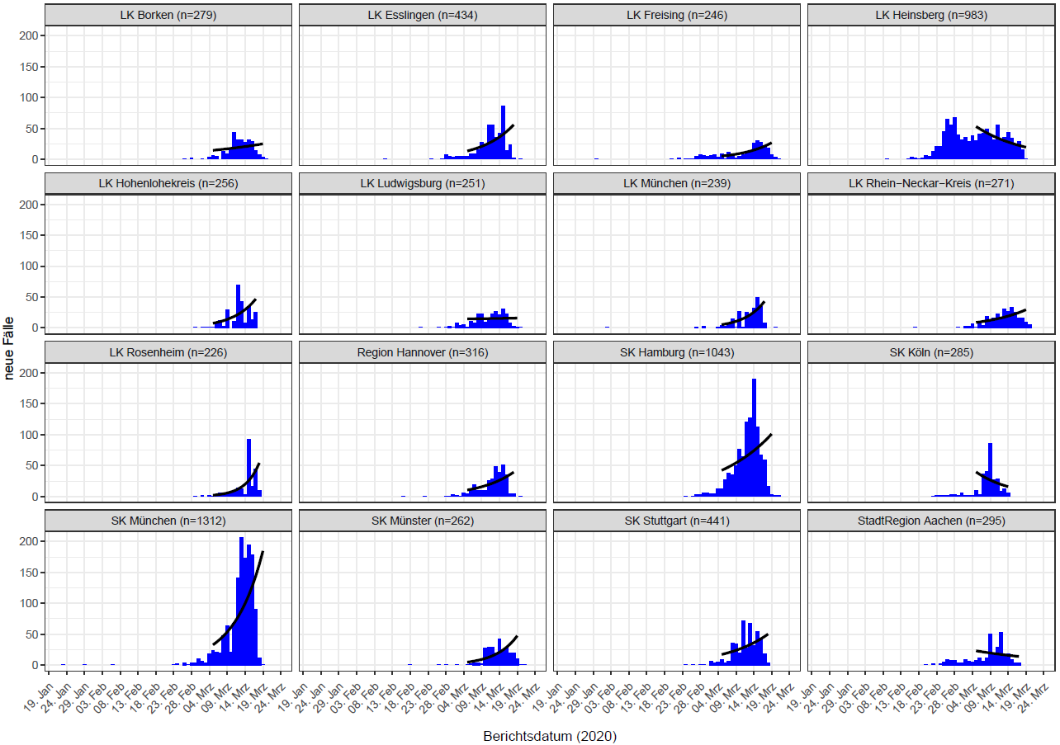
Trendanalysen der Kreise mit den meisten Fällen (Datenstand 24.03.2020, 0:00 Uhr; nach Erkrankungsdatum bzw. Meldedatum-Diagnoseverzug v. 5 Tagen)

Slide 9
Expositionsorte national (Datenstand 24.03.2020, 0:00 Uhr)
Bundesland (Expositionsort) | Anzahl Nennungen | Häufig genannte Kreise
Nordrhein-Westfalen | 2863 | Heinsberg: 678, Aachen: 291, SK Essen 218, Borken: 211
Bayern | 2183 | Rosenheim: 237; Freising: 199; Tirschenreuth: 150; LK München: 98
Baden-Württemberg | 844 | Freiburg:113; LK Esslingen: 793
Niedersachsen | 705 | LK Harburg: 72
Berlin | 584 | Mitte: 93
Hessen | 315
Rheinland-Pfalz | 287 | Mayen-Koblenz: 103
Hamburg | 116
Brandenburg | 115
Thüringen | 108
Schleswig-Holstein | 101
Saarland | 90
Sachsen-Anhalt | 76
Mecklenburg-Vorpommern | 75
Sachsen | 38
Bremen | 22

Slide 10
Expositionsorte International (Datenstand 24.03.2020, 0:00 Uhr)
Expositionsland | Anzahl Fälle mit Nennung | Häufig genannte Regionen
Österreich | 5392 | Tirol: 2.229, Salzburg: 127, Vorarlberg: 67
Italien | 1300 | Trentino-alto Adige: 264, Lombardia: 42
Spanien | 154 | Madrid: 24
Frankreich | 143
Schweiz | 113
Ägypten | 57
Vereinigtes Königreich | 42
Israel | 41
Vereinigte Staaten | 38 | New York: 18
Iran | 28
Niederlande | 27
Türkei | 13

Slide 11
Top 15 Inzidenz – Trend - Exportierte Fälle
(Datenstand 24.03.2020, 0:00 Uhr)

Slide 12
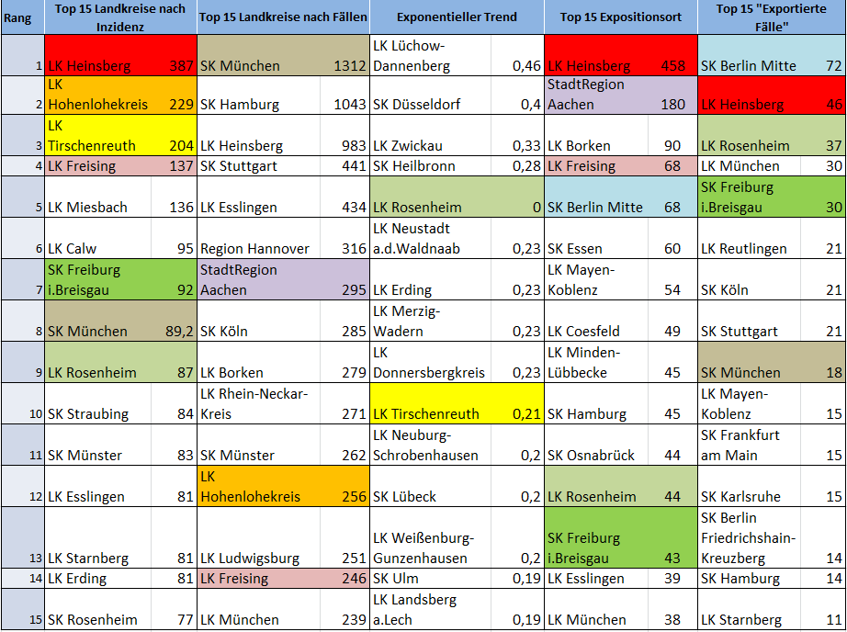

Slide 13
Genesene
Von den 27.436 bestätigten COVID-19-Fällen, die in SurvNet an das RKI übermittelt wurden, waren bis 24.03.2020 geschätzt ca. 3.166 Fälle inzwischen genesen.
Bewertet wurden Fälle mit bekanntem Erkrankungsbeginn bis zum 10.3.2020 die
  weder eine Pneumonie hatten noch unter Dyspnoe litten
  nicht hospitalisiert werden mussten
  nicht verstorben sind
Ausgewertet wurden nur solche Fälle mit Angaben für die verwendeten Kriterien
  Erkrankungsdatum, Symptomatik, Hospitalisierungsstatus, Verstorbenstatus

Slide 14
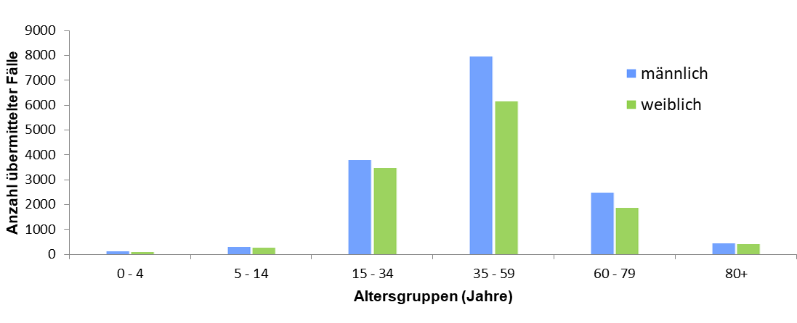
COVID-19: Alters- und Geschlechtsverteilung in Deutschland
(Datenstand 23.03.2020, 0:00 Uhr)
Alter 0 - 100 Jahre (N=27.236), Median 47 Jahre; Mittelwert 45 Jahre
Geschlecht (N=227.346) 15.122 (55%) männlich; 12.222 (45%) weiblich

Slide 15
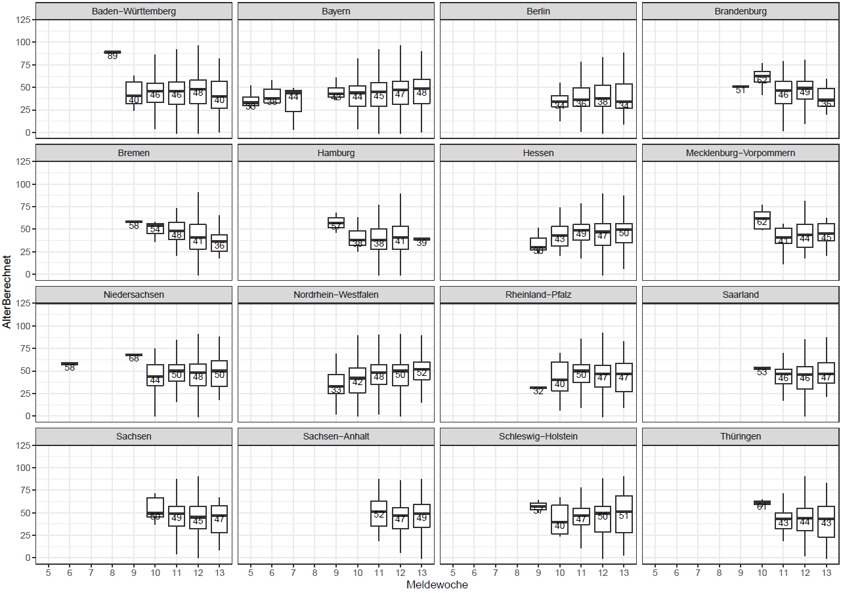
Entwicklung der Altersverteilung nach Meldewoche und Bundesland (Datenstand: 24.03.2020, 00:00)

Slide 16
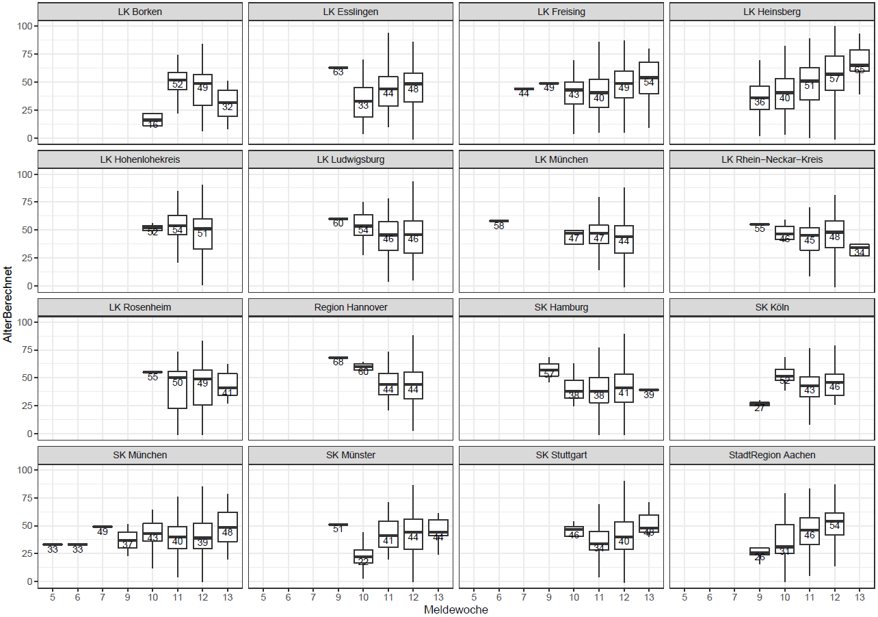
Entwicklung der Altersverteilung in Kreisen mit hohen Fallzahlen nach Meldewoche (Datenstand: 24.03.2020, 00:00)

Slide 17
Position Internationale Kommunikation/KoNa
421 Aktivitäten u.a. zu Clustern
Zahlreiche Aktivitäten zu Expositionsorten (Information In- und Ausland)
Positiver Fälle und deutsche KP auf div. Kreuzfahrtschiffen
  Z.B. MS Pacifica vor Italien – Rückführung deutscher KP heute
  KoNa läuft; alle Landesstellen/GÄ informiert
Gesundheitseinrichtungen zunehmend betroffen
  Bayern beschreibt 6 Krankenhäuser/Reha-Klinik und Pflegeheime)
    Sowohl Mitarbeiter als auch Patienten betroffen
  Uniklinik Jena
  3 Krankenhäuser im Saarland….
Weitere Rückführungen deutscher Urlauber finden statt
  laut Außenminister Maas (23.03.2020) bislang etwa 120.000 der geschätzt 200.000 im Ausland gestrandeten Deutschen zurückgeholt
\\rki.local\daten\Projekte\RKI_nCoV-Lage\1.Lagemanagement\1.9.Intern.Kommunikation_12-IfSG\nCoV-Übersicht_Cluster-KoNa.xlsx

Slide 18
Amtshilfeersuchen
Nürnberg
  Unterstützung bei Kontaktpersonennachverfolgung bei einer Arztpraxis mit SARS-CoV-2-positivem Arzt
  Entsendung von Sonia Boender und Kai Michaelis
  Befragungen laufen noch
Ministerium für Arbeit, Gesundheit und Soziales in NRW (11.03.2020)
  Fachliche Unterstützung des RKI bei den vielfältigen Anfragen
  Keine Entsendung vorgesehen
Tirschenreuth
  40 Fälle nach Starkbierfest
  Europäisches mobiles Labor angefordert (Kapazität bis zu 100 Proben/Tag)
  Michael Brandl und Sybille Rehmet unterstürzten von Berlin aus
Saarland
  Krankenhaus mit SARS-CoV2-positiven Mitarbeitern
  Tim Eckmanns unterstützt von Berlin aus

Slide 19
Neue Vorgehen
Bezeichnung Risikogebiete soll ab Dienstag wegfallen (Abstimmung Sprachregelung mit BMG, ggf. noch Quarantäne darin aufnehmen)
Epidemiologischen Auswertungen seit 17.03.2020 nur noch anhand von SurvNet-Daten
Flugpassagiernachverfolgungen ab 18.03.2020 eingestellt
Algorithmus zur Ermittlung der Zahl der Genesenen
Anfrage Wikipedia zu mehr Details bei Todesfällen in Lagebericht
Neuer Datenstand ab 22.03.2020 0:00 Uhr

Slide 20
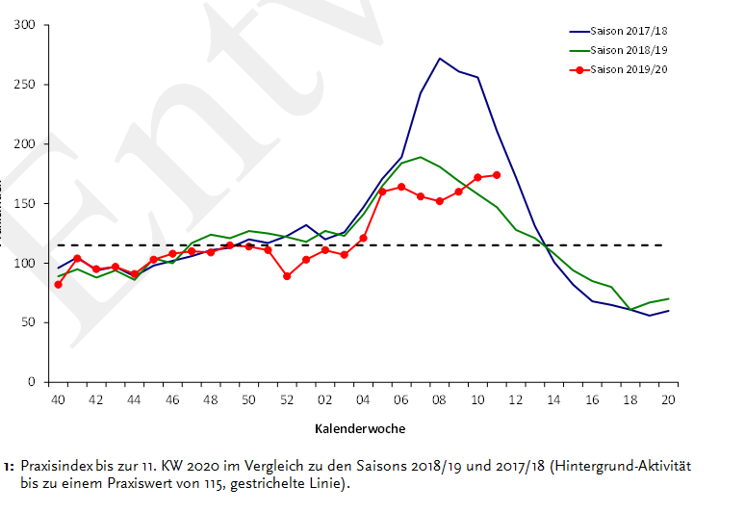
AGI – Synromische Surveillance

Slide 21
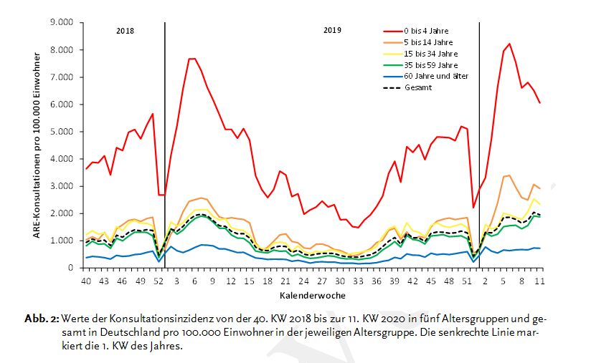
AGI- Syndromische Surveillance

Slide 22
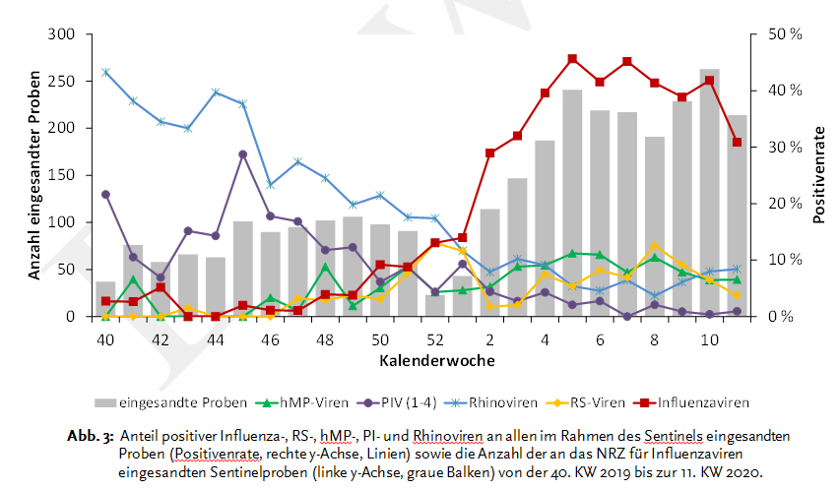
Virologische Surveillance

Slide 23
Seit der 8. KW 2020 werden Sentinelproben auch auf SARS-CoV-2 untersucht. Es gab bisher zwei Nachweise von SARS-CoV-2 in 649 untersuchten Proben der virologischen Surveillance der AGI.

Slide 24
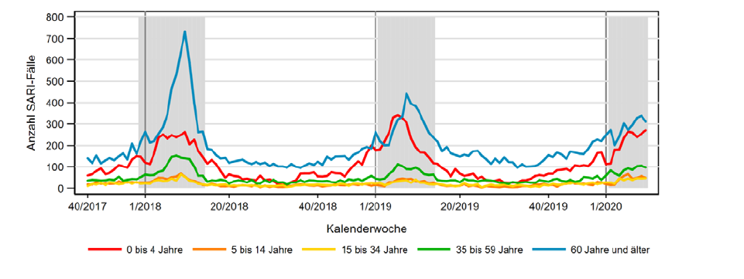
SARI-Surveillance

Slide 25
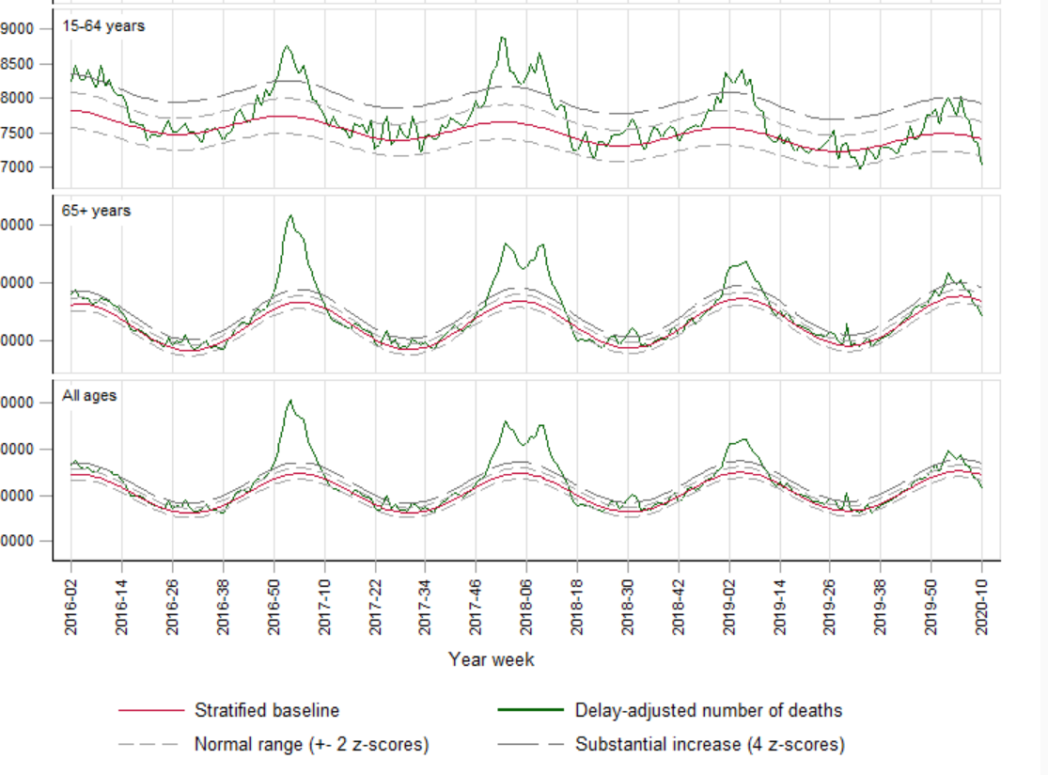
EURO -MOMO

Slide 26
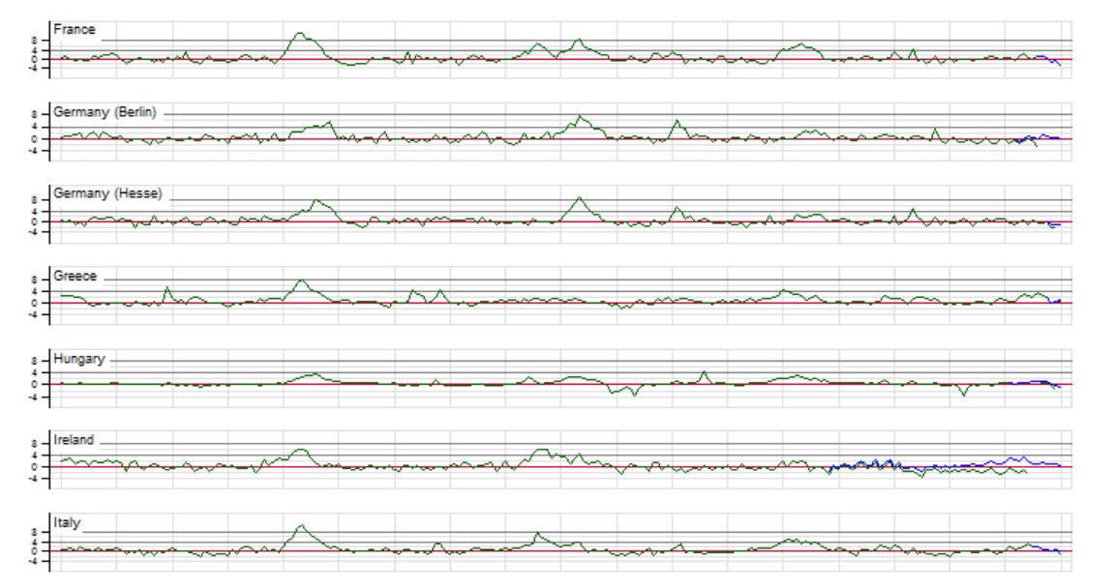
EURO Momo

